Slide 1
Internet des objets et ses applications
Par Benoit despatis, ing.

Slide 2
Objectifs de la formation
Comprendre le concept de l’Internet des objets
Visualiser l’architecture interne et l’environnement d’un objet connecté
Connaître des applications concrètes de l’utilisation de l’Internet des objets
Permettre d’évaluer la pertinence de cette technologie
Ouvrir l’esprit sur les prochains développements technologiques

Slide 3
Définitions
Internet des objets : Ensemble des objets connectés ainsi que des réseaux de télécommunication et des plateformes de traitement des informations collectées qui leur sont associés.
Infonuagique (Cloud) : Dans le monde informatique, le nuage est l'image généralement utilisée pour symboliser graphiquement Internet. L'infonuagique, c'est en fait l'informatique vue comme un service et externalisée par l'intermédiaire d'Internet.
- Extrait du site Grand Dictionnaire Terminologique

Slide 4


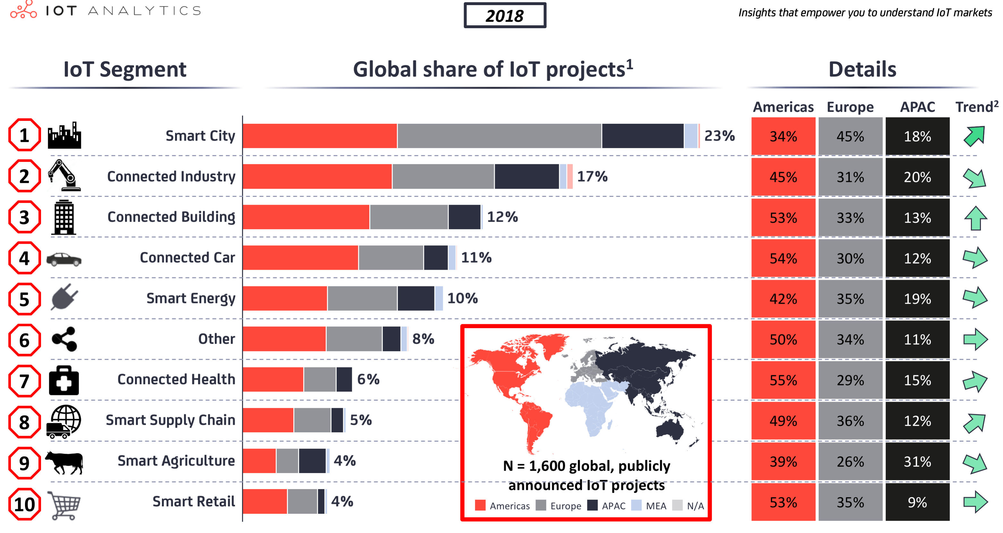

Slide 5




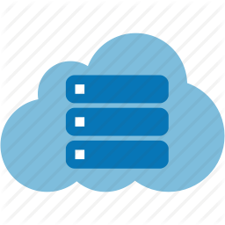
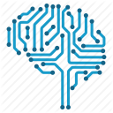
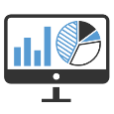


Génération et collecte des données
Analyse et traitement des données
Présentation
Objets Connectés
Capteurs intelligents
Connectivité Sans Fils
Interconnexion
des Objets
Réseaux Sans Fil
IP, BT/BLE,
ZigBee, Z-Wave, Cellular (3-4G/5G),
LPWAN (LoRa, SigFox)
Passerelles intelligentes
Gestion des Objets
Edge Processing
Gateway vers Internet
Plateformes IoT
Interfaces
Web
Applications
Web et
Mobiles
Infrastructure
Serveurs Cloud
Bases de Données
Monitoring, M2M, Automatisation
Algorithmes analytiques
Intelligence Artificielle
Intelligence d’Affaires (BI)
Tableaux
de Bord
Internet
Internet

Slide 6
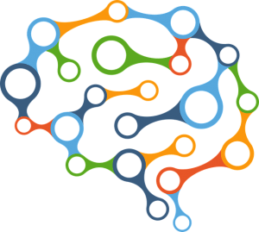
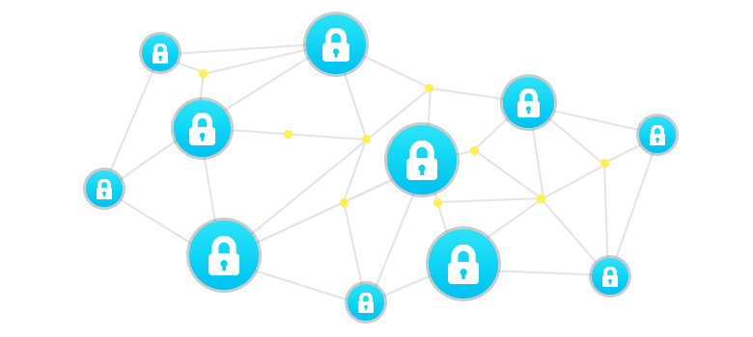








Cloud IoT Platforms
Cloud Computing
AI
Artificial Intelligence
Machine Learning
Monitoring
M2M, Automation
Edge Computing
Cloud Services
Data
Analytic
Data
Components Model
EDGE
Device
BI
Business Intelligence
Data
Object Connectivity
Platforms
IoT Development
Platforms (APPS)
Gateway
Cloud IoT Platforms
Sensors
Comm
INTERNET
μ Pro + code
THINGS
Interface
Mobile App
Power
Actuators
WEB App
Smart Objects / Machines
Human Interaction

Slide 7

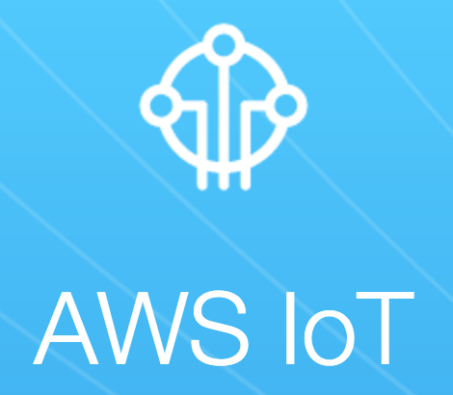
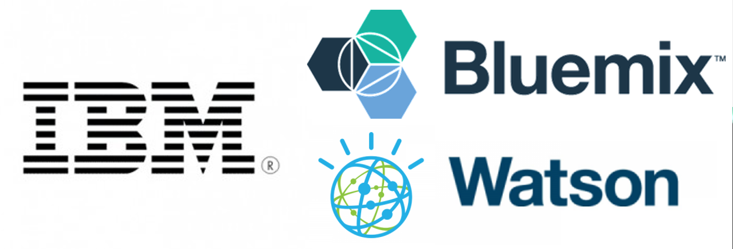
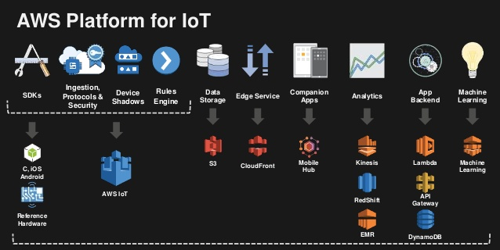
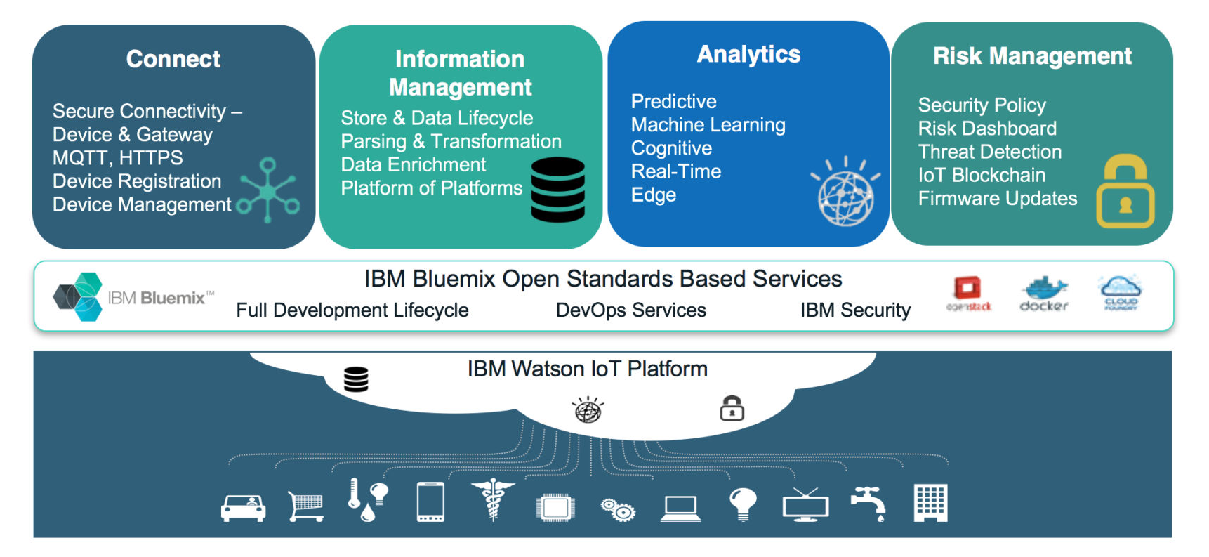
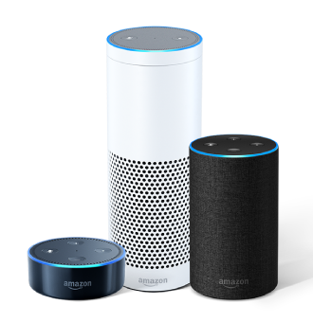
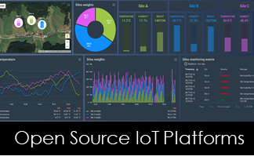
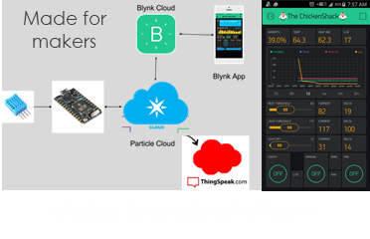


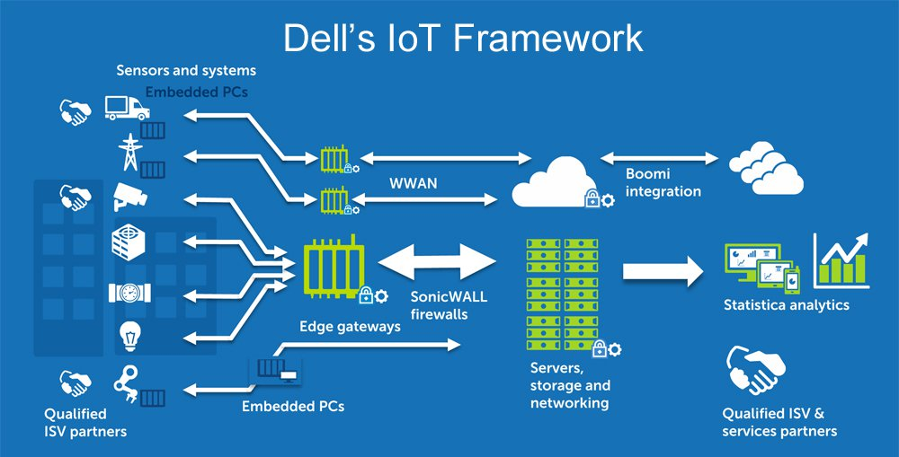
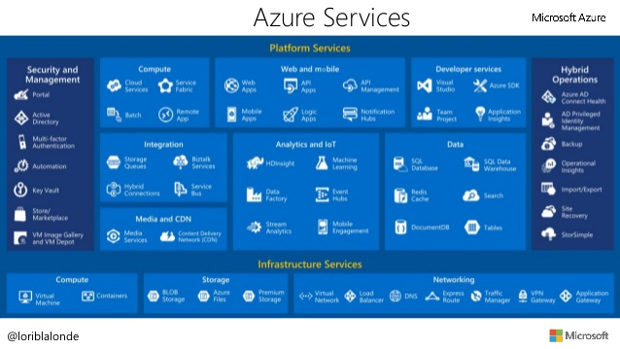










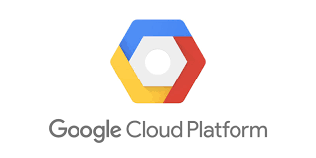
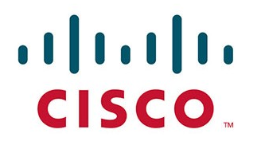
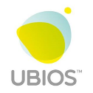
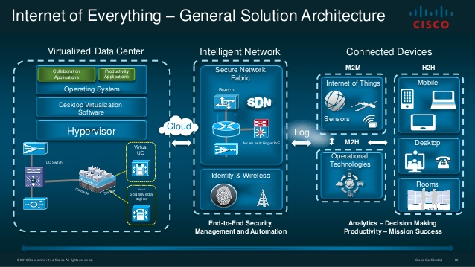

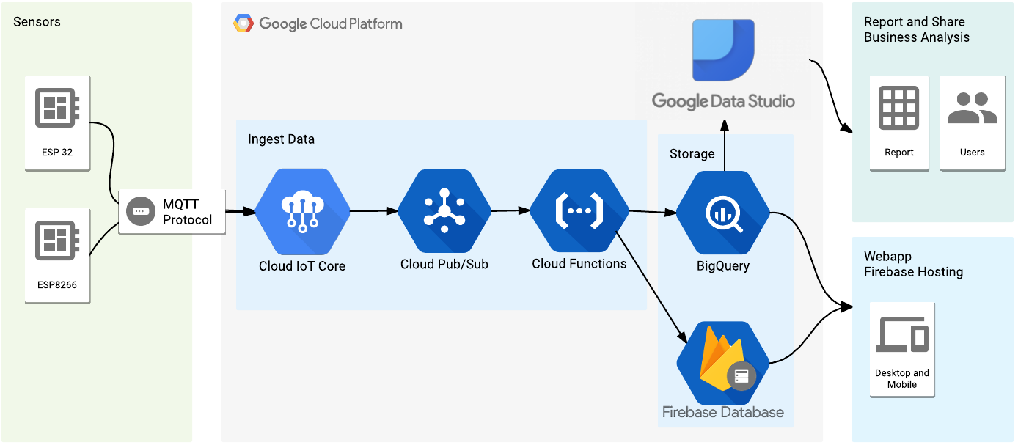




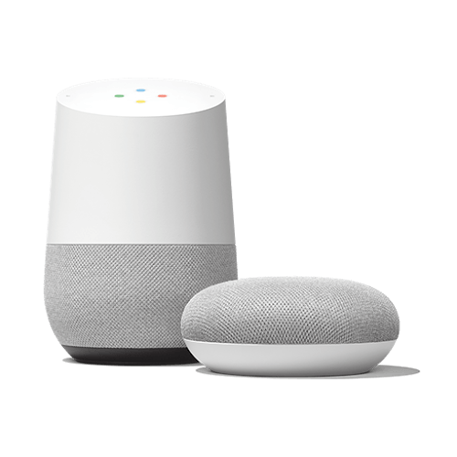






LES ACteurs
Les majeurs du Cloud
Les manufacturiers
Les acteurs neutres
Alexa
L’écosystème IoT Local
Cortana
Google Home
…and more

Slide 8
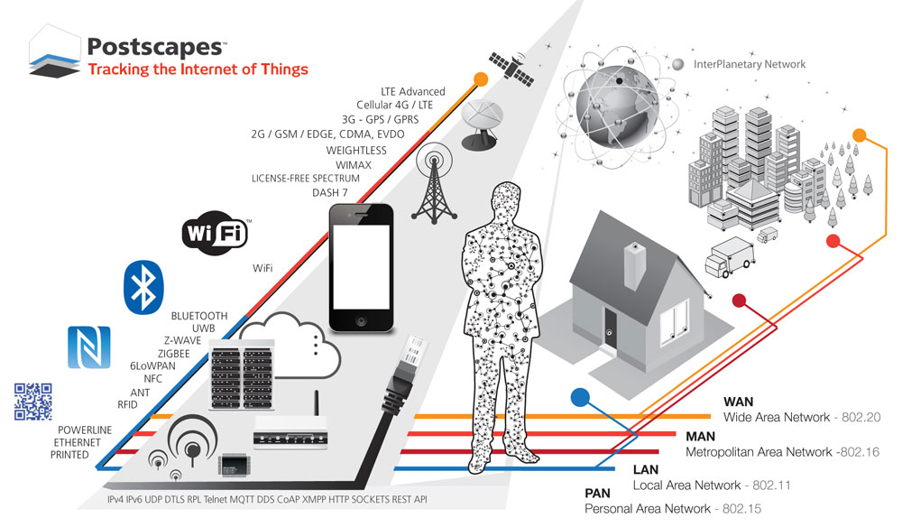

Slide 9
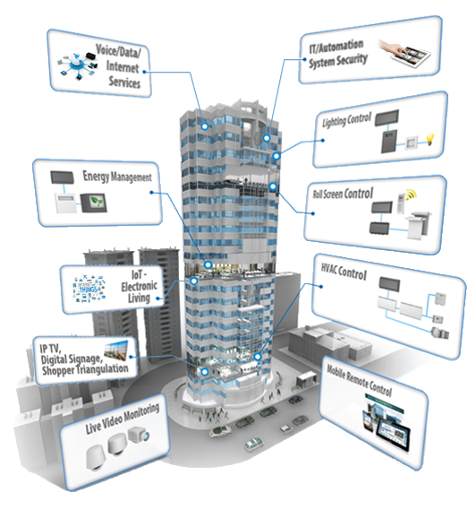
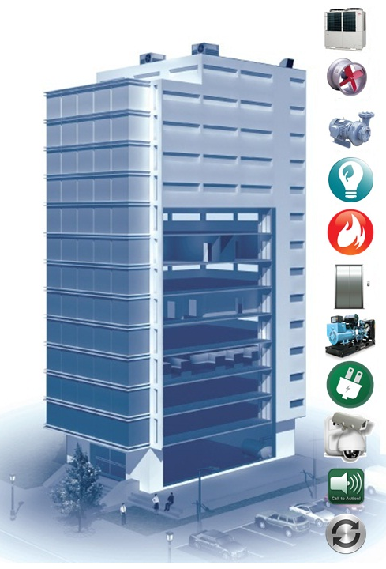

Slide 10
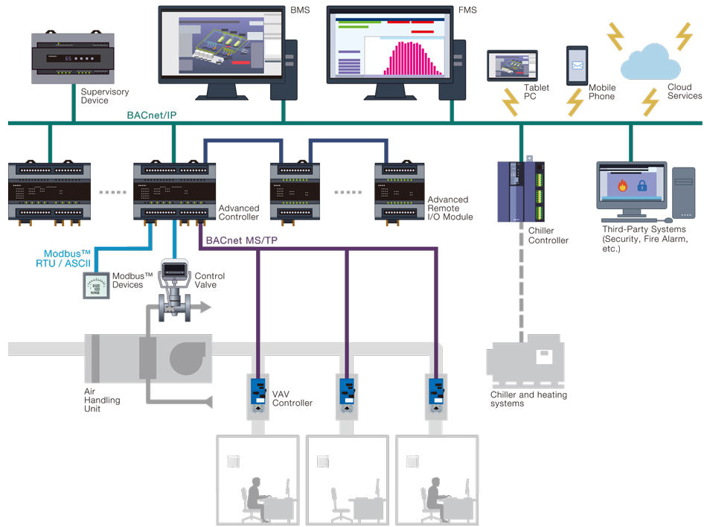

Slide 11


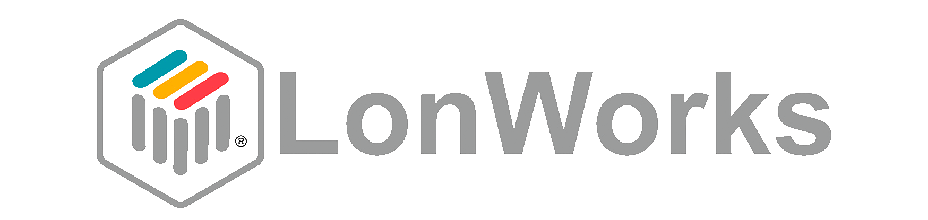

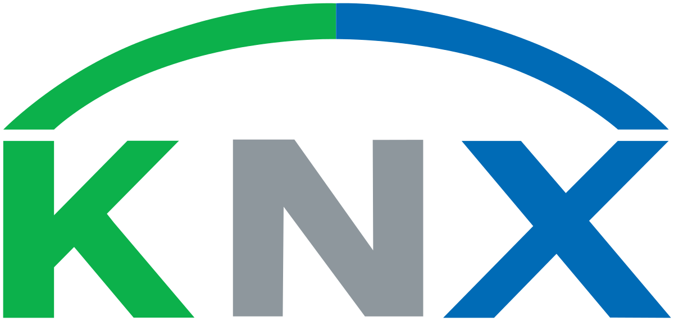
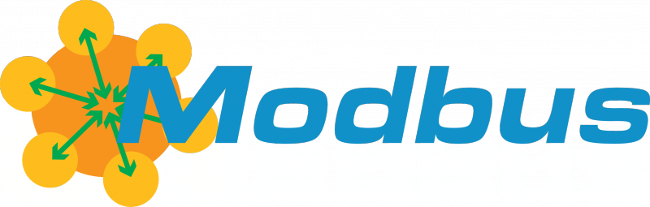

SCADA
BMS
Supervisory Control And Data Acquisition
Building Management System

Slide 12
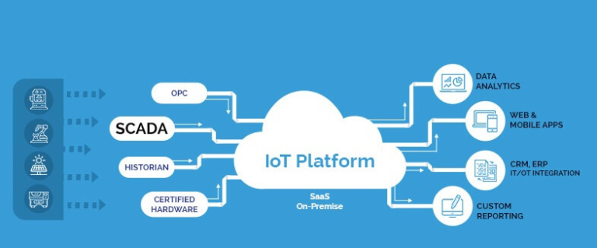

Slide 13
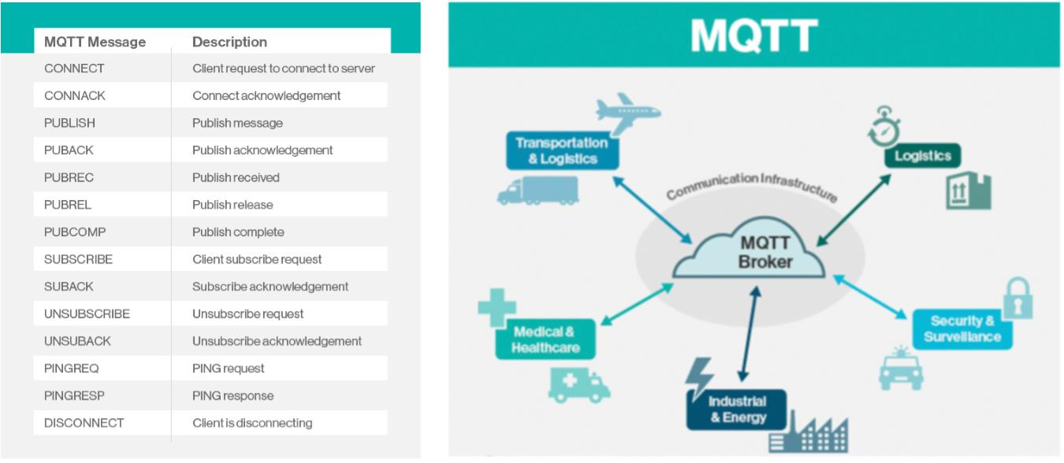

Slide 14
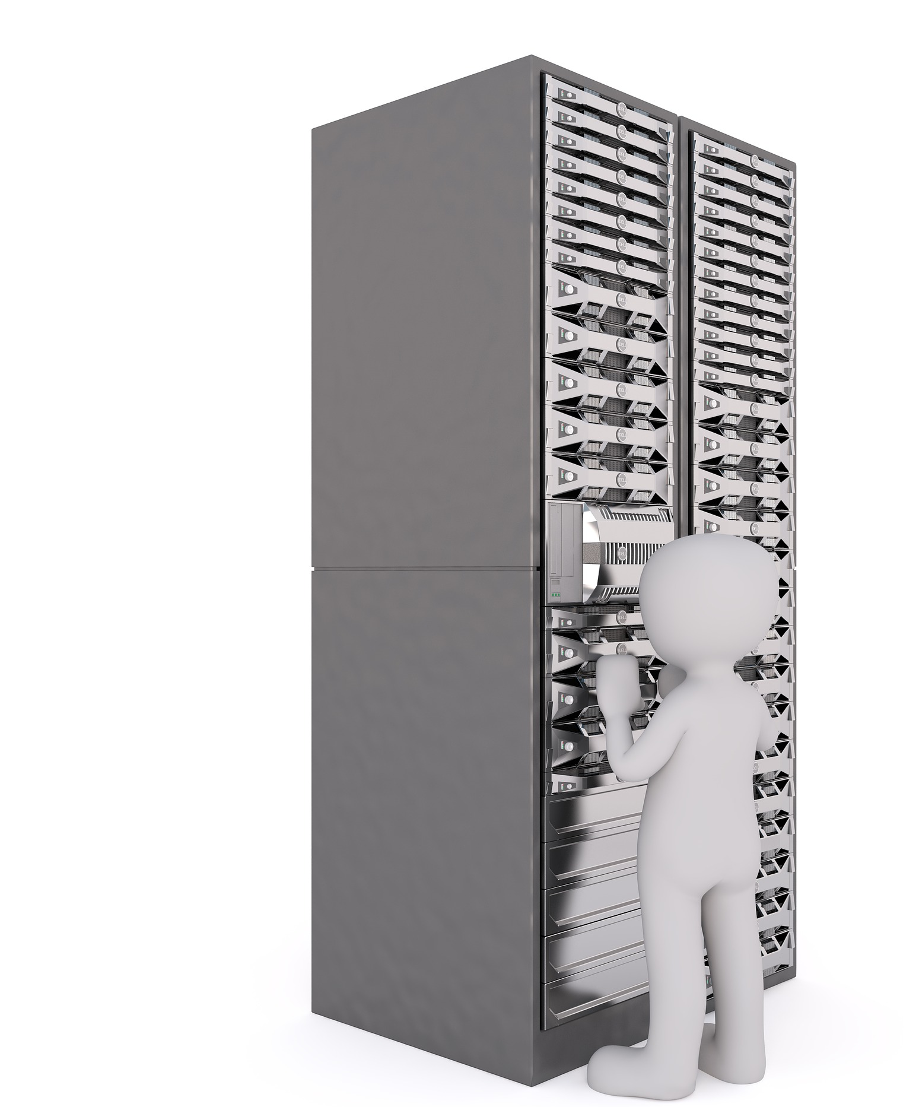
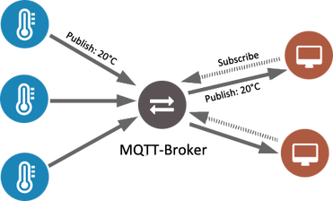

Slide 15
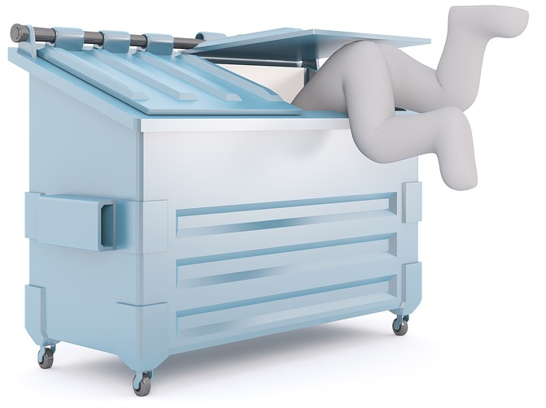

Slide 16
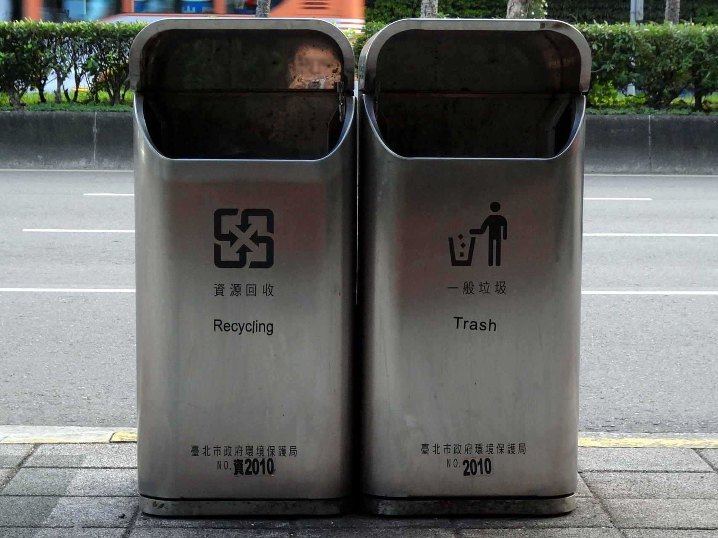
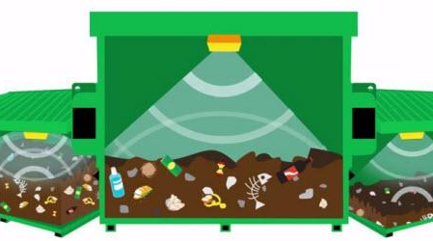
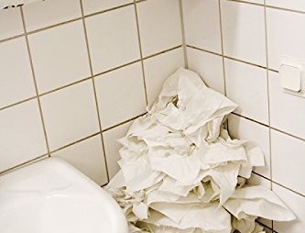

Slide 17
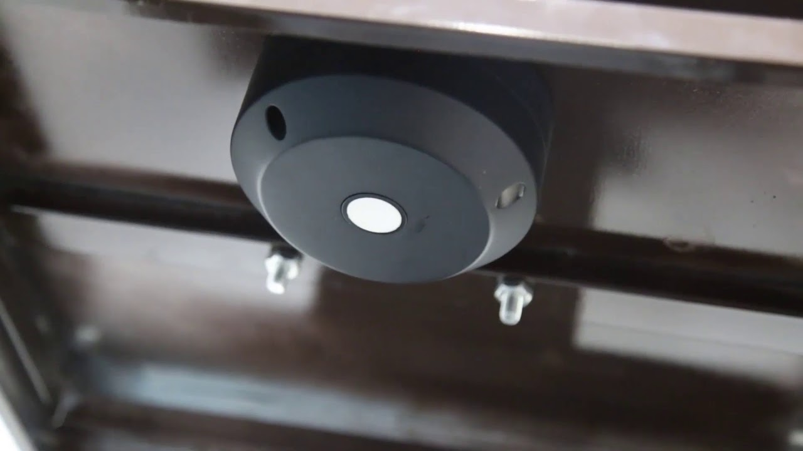
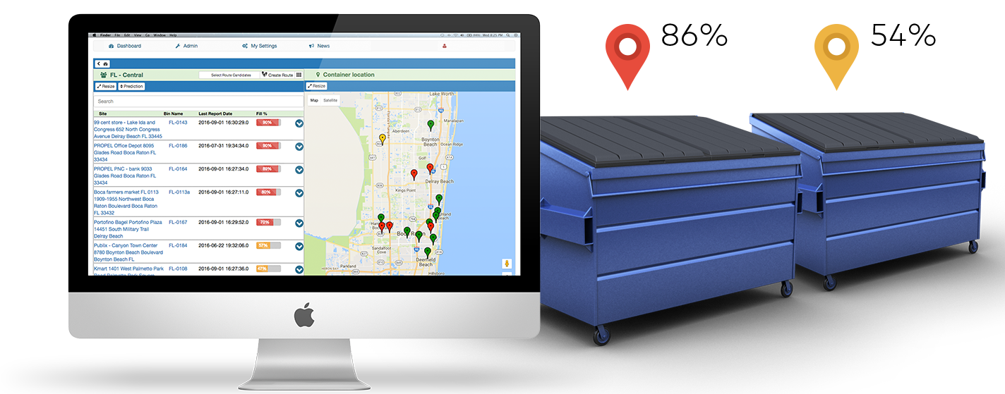

Slide 18
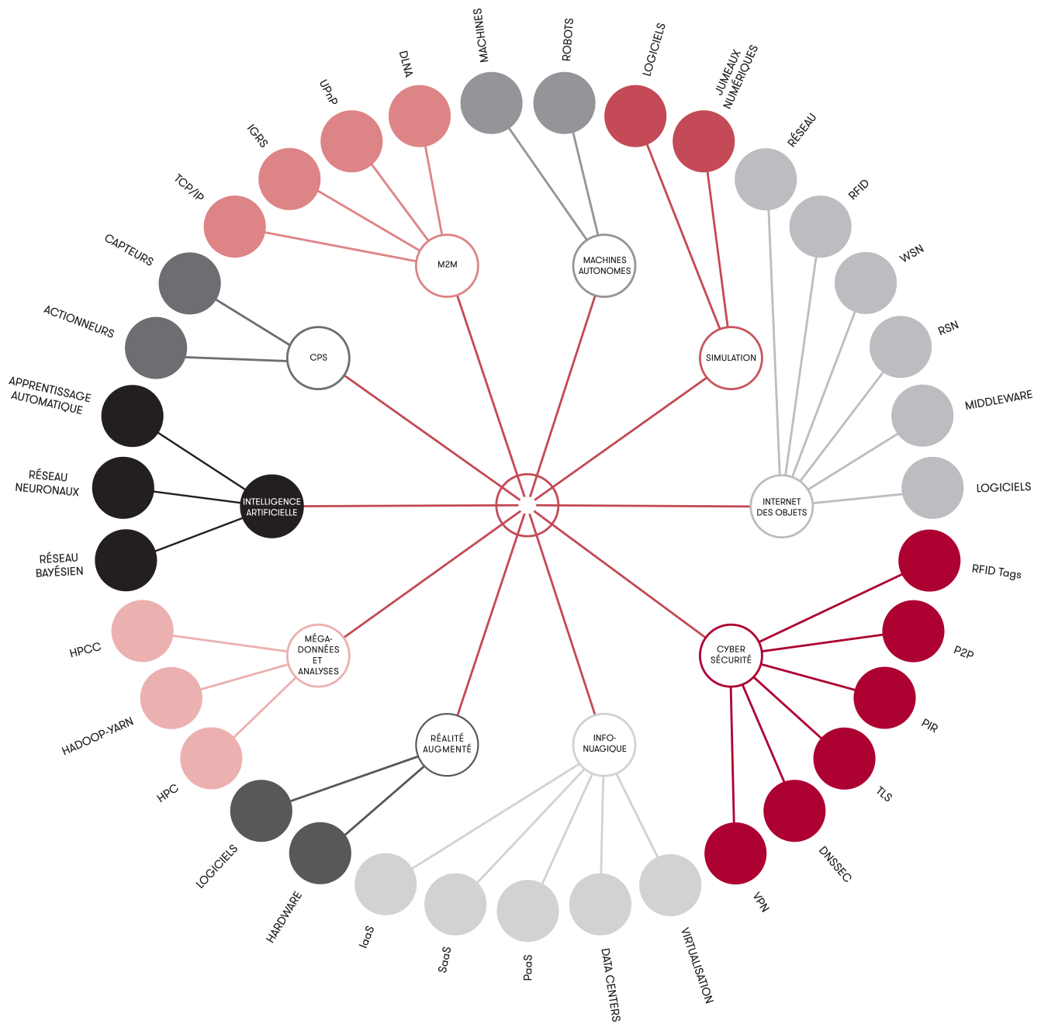
Expertise Industrie 4.0

Slide 19
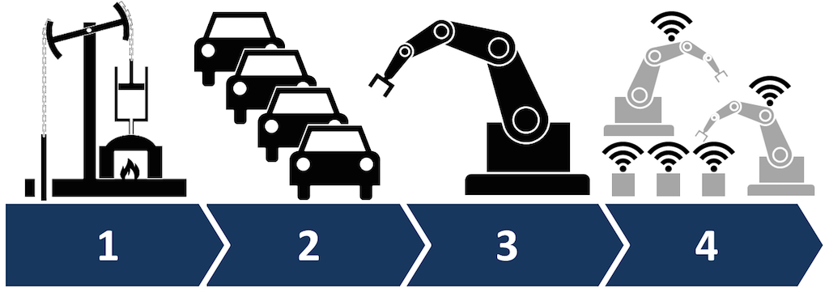
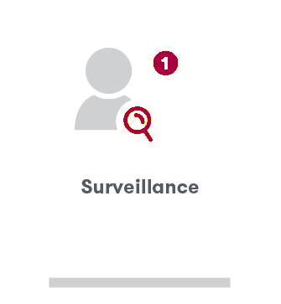
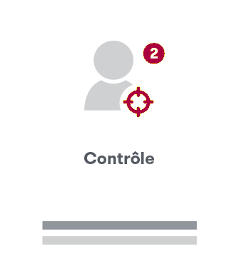
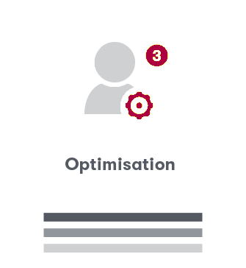
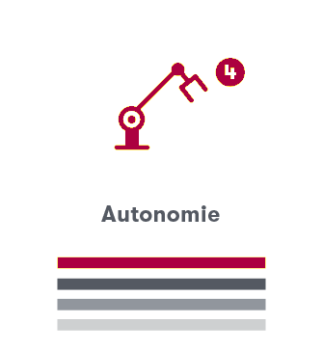

Slide 20
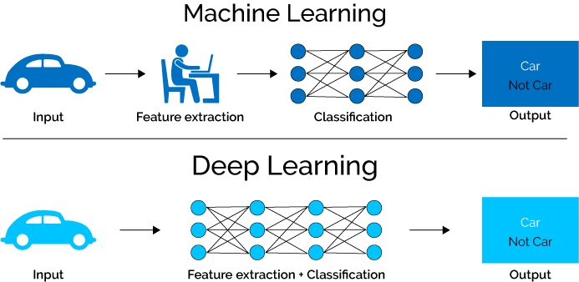

Slide 21
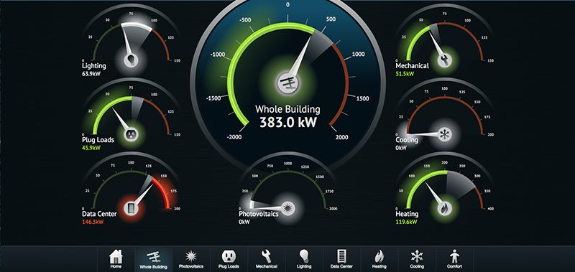

Slide 22
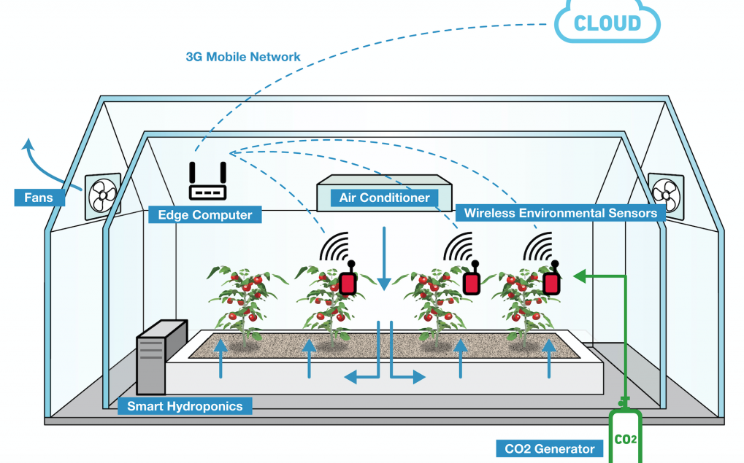

Slide 23
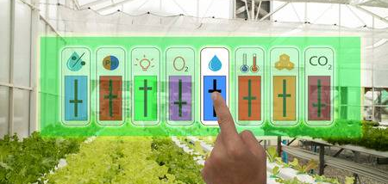

Slide 24
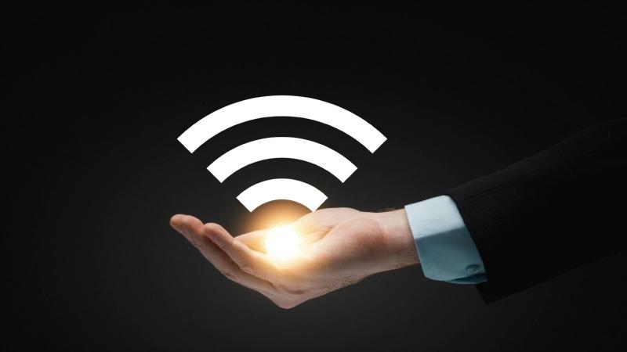
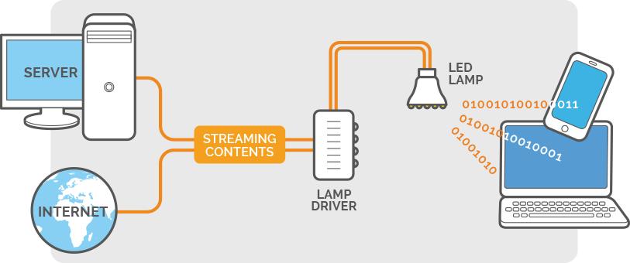

Li-Fi

Slide 25
Bibliographie
Danjou,C., Rivest, L. & Pellerin, R. (2017). PME2.0 Le passage au numérique. CEFRIO. http://www.pmenumerique.ca/media/1404/industrie_40_rapport_20170322.pdf
JAO, N. (2018). Taipei-based startup TWO IoT is using IoT and blockchain to transform waste management · TechNode. Retrieved from https://technode.com/2018/06/27/twoiot/
Geng, H. (2017). Internet of things and data analytics handbook.
Porter, M. E., & Heppelmann, J. E. (2014). How smart, connected products are transforming competition. Harvard Business Review, 92(11), 64-88.

Slide 26


QUESTIONS ?
Mes coordonnées
Benoit Despatis-Paquette, ing.
benoit.despatis-paquette@polymtl.ca
https://ca.linkedin.com/in/bdespatis

